Slide 1

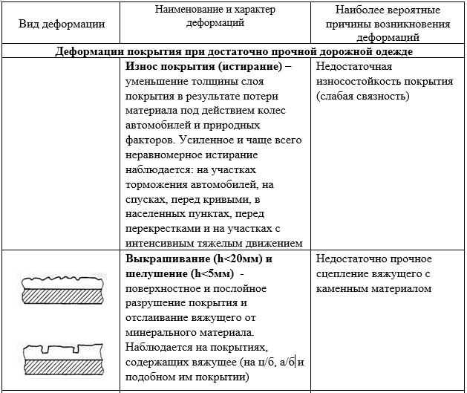
Деформации и разрушения нежестких дорожных одежд

Slide 2
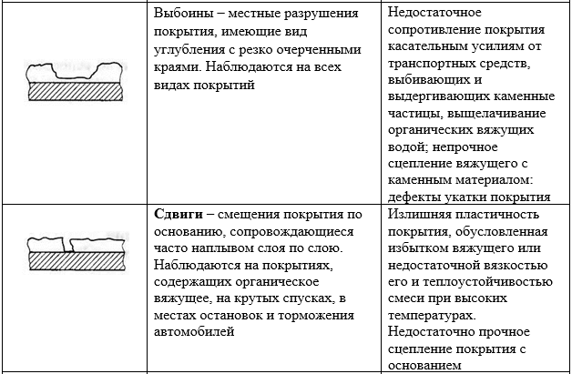

Slide 3
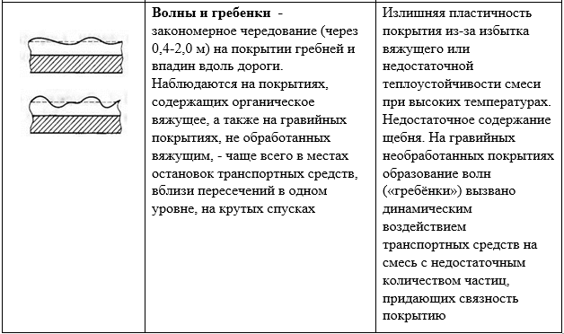

Slide 4
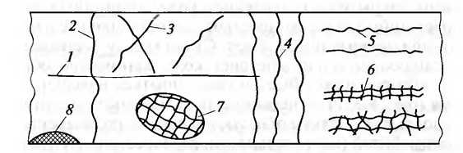
Рис. 5.3.2 – Трещины и разрушения покрытия:
1 - продольные по оси дороги; 2 - поперечные; 3 - косые; 4 - частые поперечные на всю ширину; 5 - продольные по полосам наката; 6 - сетка трещин на пучинистых участках; 7 - сетка трещин на пучинистых участках; 8 - обломы кромок

Slide 5
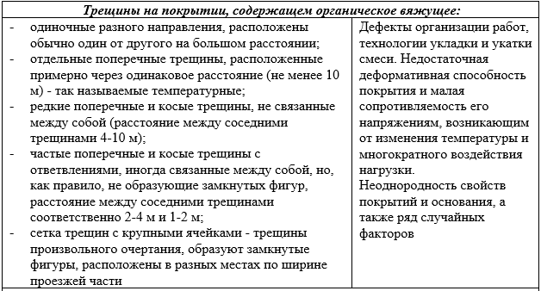

Slide 6
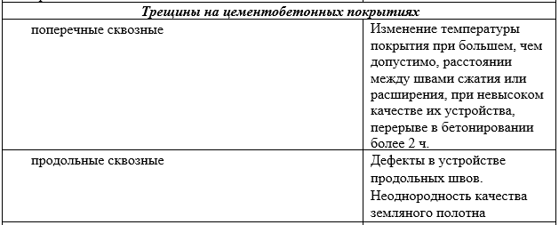

Slide 7
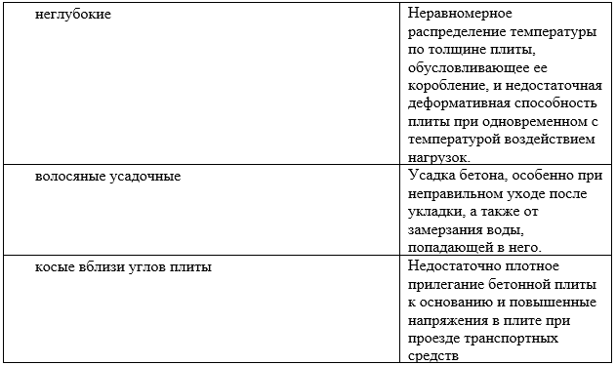

Slide 8
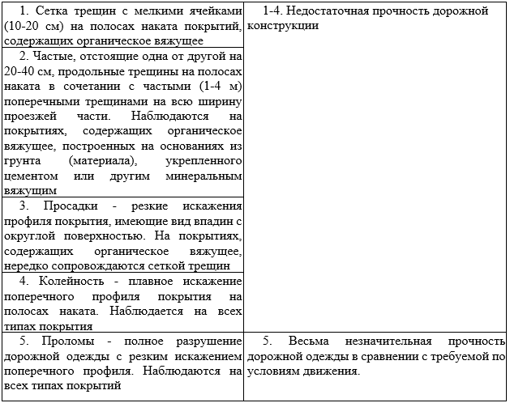
Деформации всей конструкции дорожной одежды

